Slide 1


Доклад о научной работе по теме:
«Разработка интерактивной системы визуализации характеристик динамических процессов на базе платформы Qt.»
Руководитель – кандидат технических наук Пантюхов А.Л.
Соискатель – Юрченко А.В.

Slide 2
Предназначение программы. Предъявляемые требования
Заказчиком были предъявлены следующие требования:
Реализовать обработку сообщений пользователей, журналирование их переписки и сохранение в базе данных частной переписки пользователей.
Разработать несколько тематических разделов, в которые пользователи могут входить по интересам для общения.
Пользователь чата должен иметь возможность переписки с другими пользователями и отправки циркулярного сообщения всем подключенным пользователям.
Пользователь должен иметь возможность просмотра своей прошлой частной переписки с другими пользователями.
При разработке приложения применить автоматические тесты.

Slide 3
Инструменты разработки чата
IDE Eclipse Juno
SVN репозиторий Google
фреймворк автоматической сборки Apache Maven
библиотека журналирования Java программ Apache Log4j
библиотека модульного тестирования Junit
фреймворк mock-тестирования mockito
реляционная СУБД Apache Derby
платформа оценки кода SonarCube

Slide 4
Концепции программы
В основе программы лежит двухуровневая архитектура «Клиент-Сервер»
Сервер обрабатывает запросы клиента и посылает ему текст ответа. Используется циркуляр сообщений, который позволяет передавать сообщения всем пользователям, либо же вести приватную переписку между клиентами без отображения информации в консоли других пользователей чата
Клиент получает текст ответа и распечатывает его на консоль, предназначенную для вывода сообщений
Во вторую консоль клиента пользователь вводит текст сообщений

Slide 5
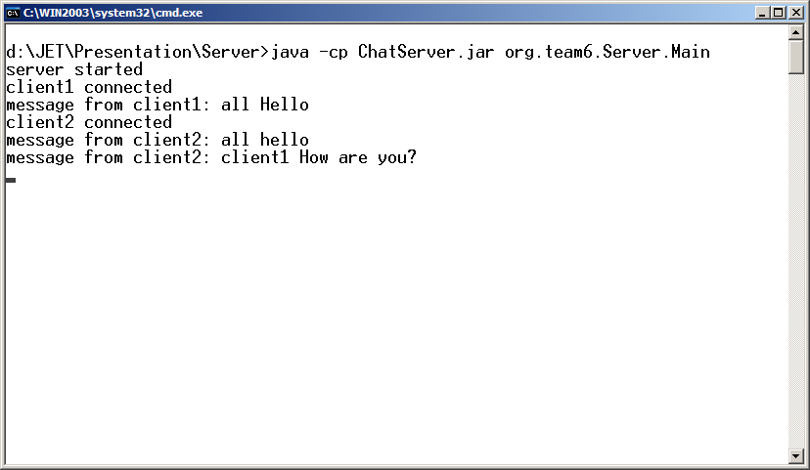
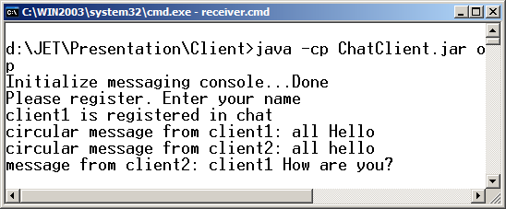
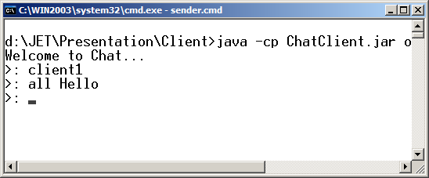
Работа сервера
Server
ServerThread
{
registerUser()
inputStream()
sendMessage()
commandExecuter()
loggerMessage()
}
ServerHandler
Client
port 2004
ReceiverApp
SenderApp
serverThread
serverThread
serverThread

Slide 6
Архитектура сервера
ManualConcurrentHashMap
“Soft”
“Cinema”
“Sport”
“Auto”
“Tom”
Server
Thread
“Scarlet”
Server
Thread
“Diego”
Server
Thread
“Mason”
Server
Thread
“James”
Server
Thread
“Sharlise”
Server
Thread
“Jake”
Server
Thread
“Kylie”
Server
Thread
“Kate”
Server
Thread
“Luke”
Server
Thread
“Molly”
Server
Thread
ManualConcurrentHashMap
ManualConcurrentHashMap
ManualConcurrentHashMap
ManualConcurrentHashMap
“Nick”
Server
Thread
“Brad”
“Eshley”
Server
Thread
Server
Thread
“Jack”
Server
Thread

Slide 7
Разработанное приложение. Основные сведения
Разработанное приложение представляет собой две консоли: одна консоль предназначена для приема входящих сообщений от пользователей, другая – для ввода сообщений.
Ввод сообщений может осуществляться всем пользователям, находящимся в Чате, либо же индивидуально
При начале работы пользователь регистрируется под определенным именем- ником, ник в пределах сеанса общения уникален.
При выходе из Чата, пользователь использует команду bye. После чего покидает программу.

Slide 8
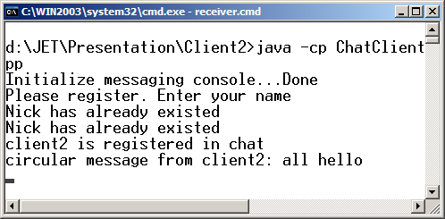
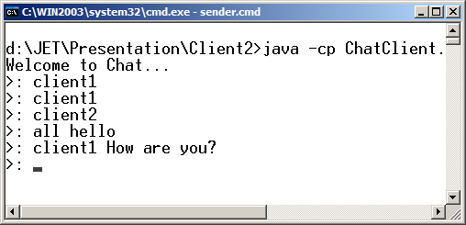
Пример работы программы для двух пользователей друг с другом
Клиент 1
Клиент 2

Slide 9
Работа сервера

Slide 10
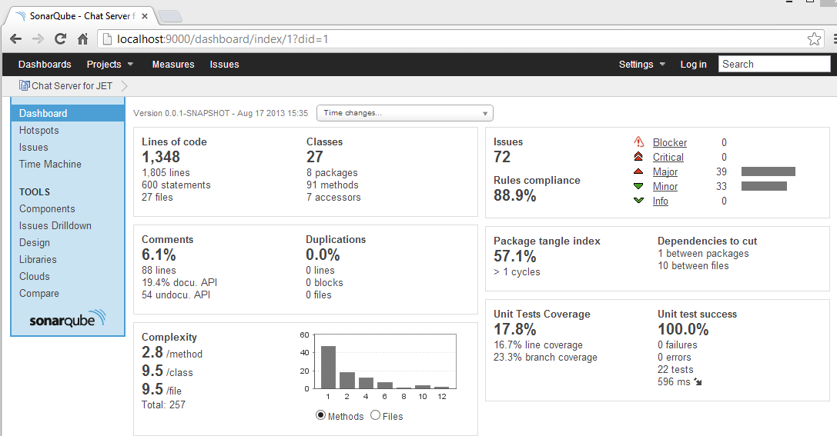
Выводы

